Slide 1
コーヒーの抽出に関する音声認識可能なWebレシピの開発
2019年度
卒業研究 中間審査
須田研究室
1632130番 肥田 雄也
Notes:
「コーヒーの抽出に関する音声認識可能なレシピアプリの開発」について，130番，肥田が発表します．

Slide 2
1.背景・問題点・目的
背景
◆高品質なコーヒーをより良い淹れ方で味わうことが流行している
◆様々な抽出方法を用いた創意工夫がコーヒーの楽しみ方の１つ
◆気軽にコーヒーを入れられる環境を作ることは，
新たなコーヒーの楽しみ方を生むことに繋がる
問題点
◆抽出レシピの手順は初心者にとって敷居が高い
◆抽出中は両手が塞がり，レシピブックを捲れない
◆コーヒーの抽出に特化した音声認識可能なWebレシピが無い
本研究の目的
音声認識によってページ移行可能なコーヒーのWebレシピの開発
Notes:
こんなに違うんですという点を強く言う
ホーム画面の説明も含めて話す

Slide 3
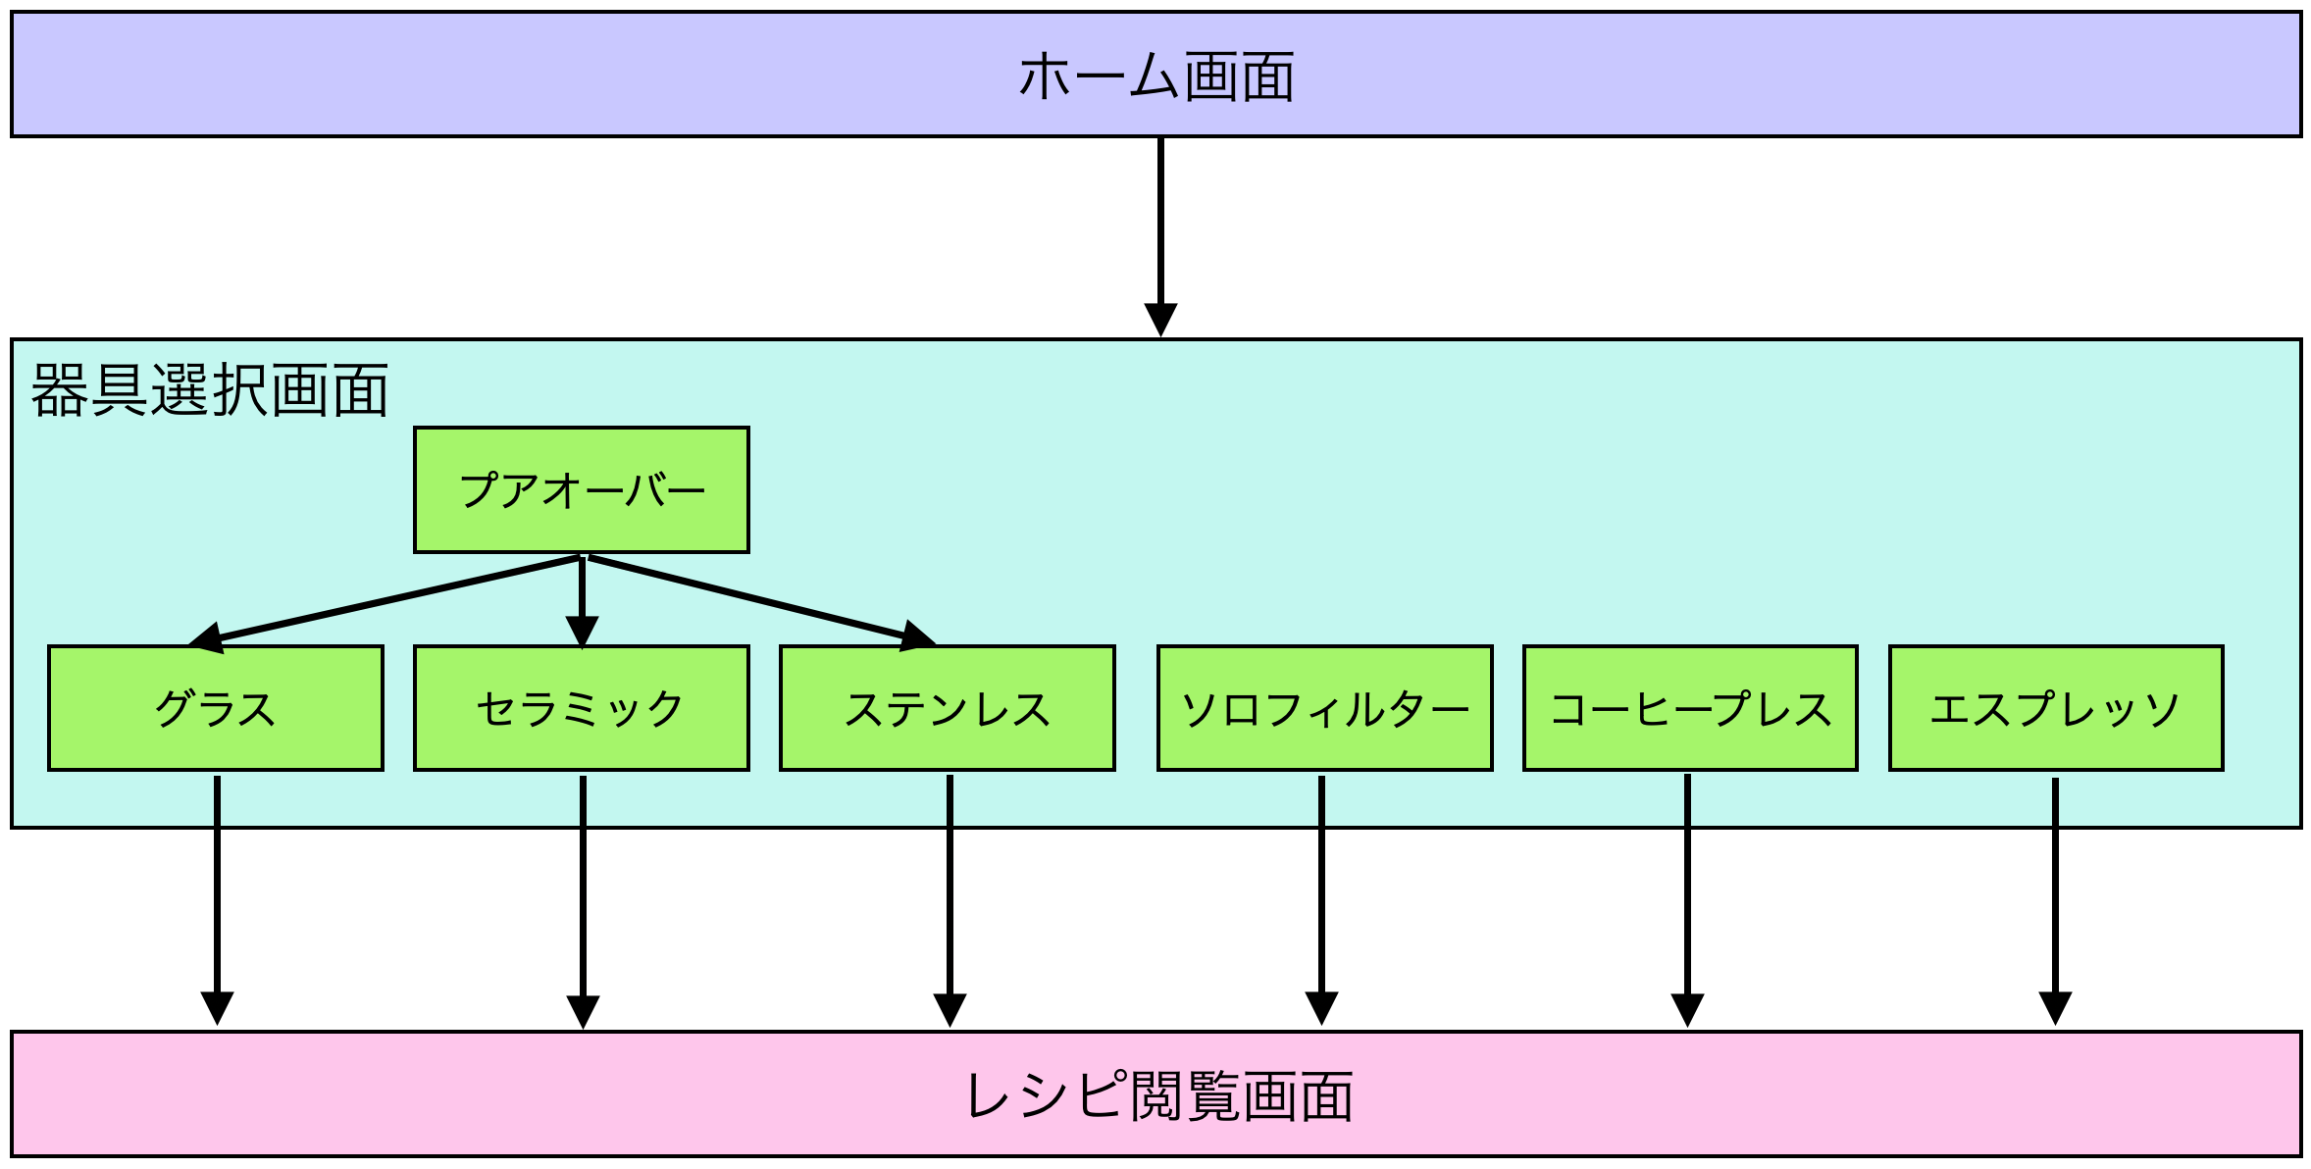
2.コンセプト
◆抽出器具選択画面→目的に合わせた抽出器具を選択し閲覧できるようにする
◆レシピ閲覧画面→音声認識によってページ移動を可能にする
Notes:
コンセプトをかく

Slide 4
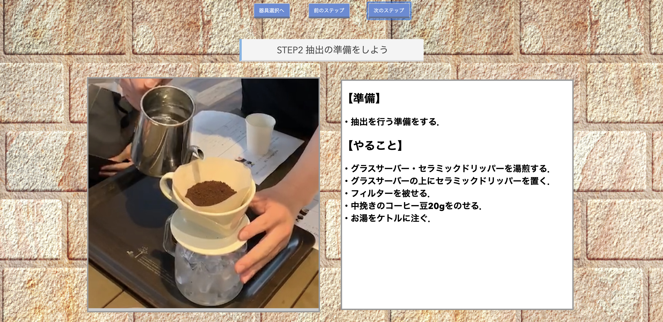
2.実際のレシピ閲覧画面
◆画面の指示に従うことで，抽出が行える
◆ 「次へ」,「戻る」の発音で，ページ移動が可能
Notes:
こんなに違うんですという点を強く言う
ホーム画面の説明も含めて話す

